Slide 1
Carômetro
Programa de ________ 20XX

Slide 2
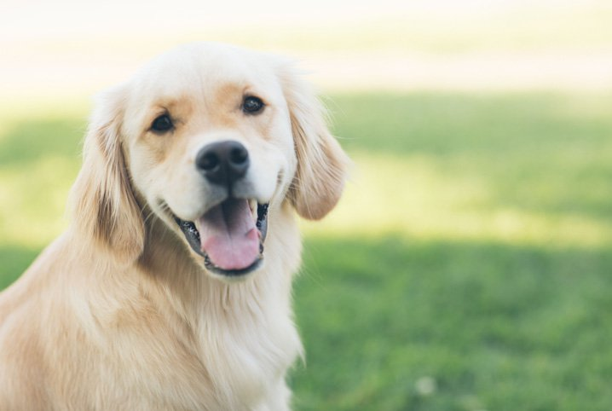
Cachorro Sauro
Email: guilistocco0@gmail.com
Data de Nascimento: 12/09/1994
Engenharia Civil

Slide 3
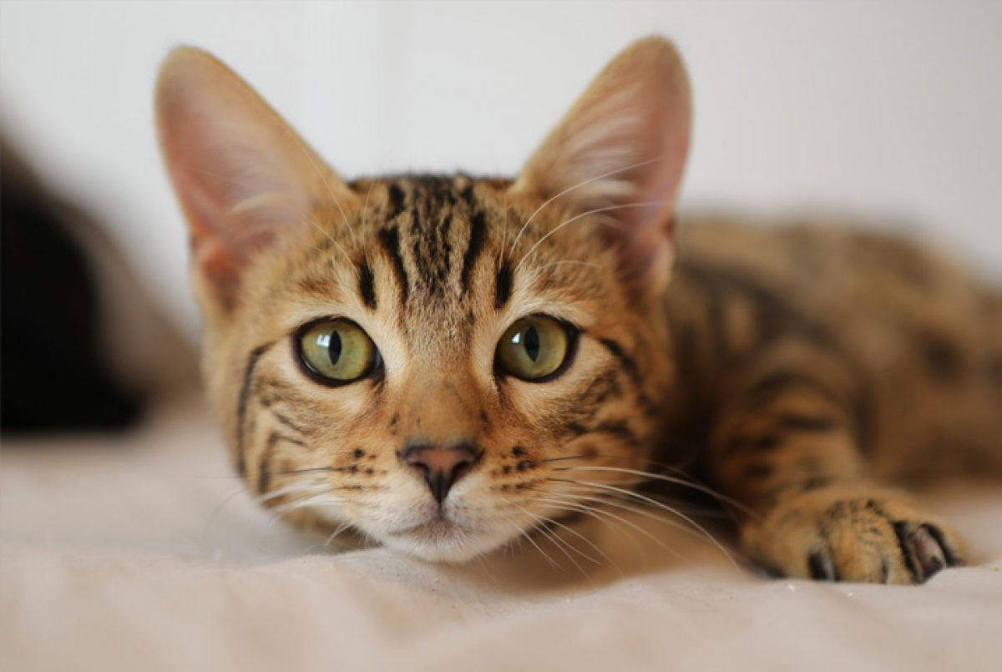
Gato SSauro
Email: guilistocco1@gmail.com
Data de Nascimento: 05/06/1997
Engenharia Elétrica

Slide 4
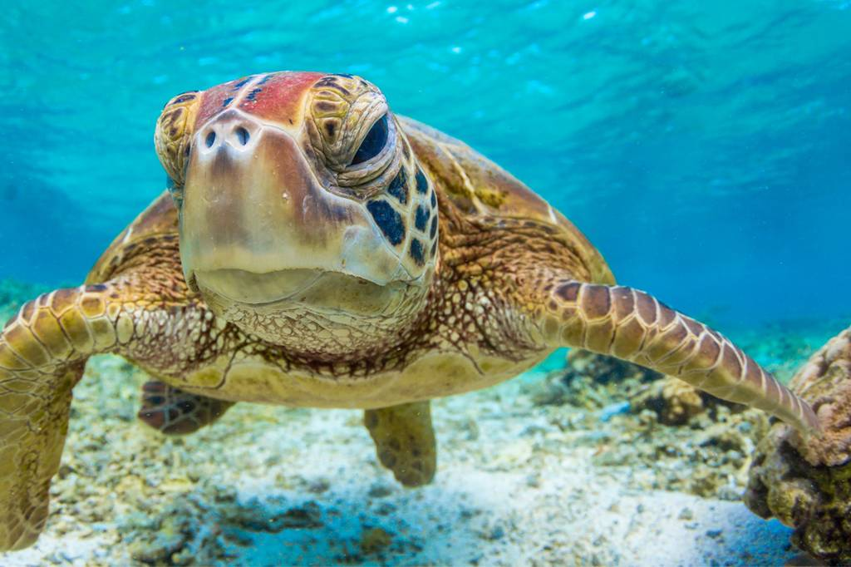
Tartaruga Souza
Email: guilistocco2@gmail.com
Data de Nascimento: 05/08/1997
Engenharia Metalúgica

Slide 5
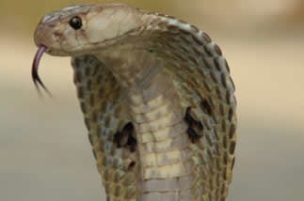
Serpente Oliveira
Email: guilistocco3@gmail.com
Data de Nascimento: 05/01/1998
Engenharia Química

Slide 6
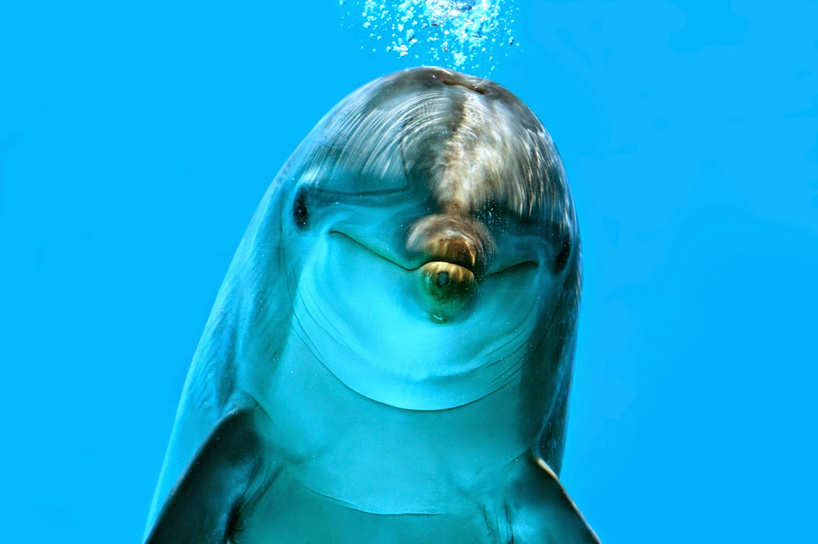
Golfinho Navas
Email: guilistocco4@gmail.com
Data de Nascimento: 05/07/1991
Engenharia Metalúgica

Slide 7
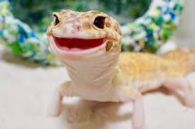
Gecko Corradini
Email: guilistocco5@gmail.com
Data de Nascimento: 08/07/1995
Engenharia Produção

